Slide 1
NSolver
Année 2, Projet 2
Défense des spécifications

Slide 2
Sommaire
Initialisation
Cahiers des charges
Cas d’utilisation
Maquette
Planification
Distribution des rôles
Planning
Exécution
Diagramme séquence système
Diagramme de classe
Diagramme de communication
Diagramme de séquence détaillés
Clôture
Prototype
Poster

Slide 3
Cahiers des charges
Résolution efficiente avec un algorithme performant sans animation d’un système de m équations à n inconnus.
Résolution avec animation d'un système de maximum 5 équations à n inconnues.

Slide 4
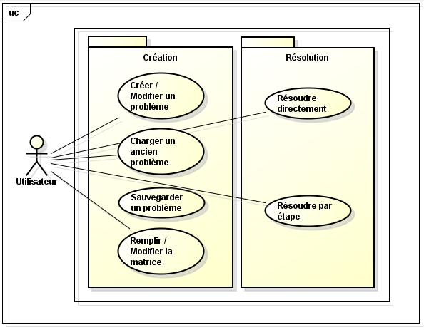
Cas d’utilisation

Slide 5
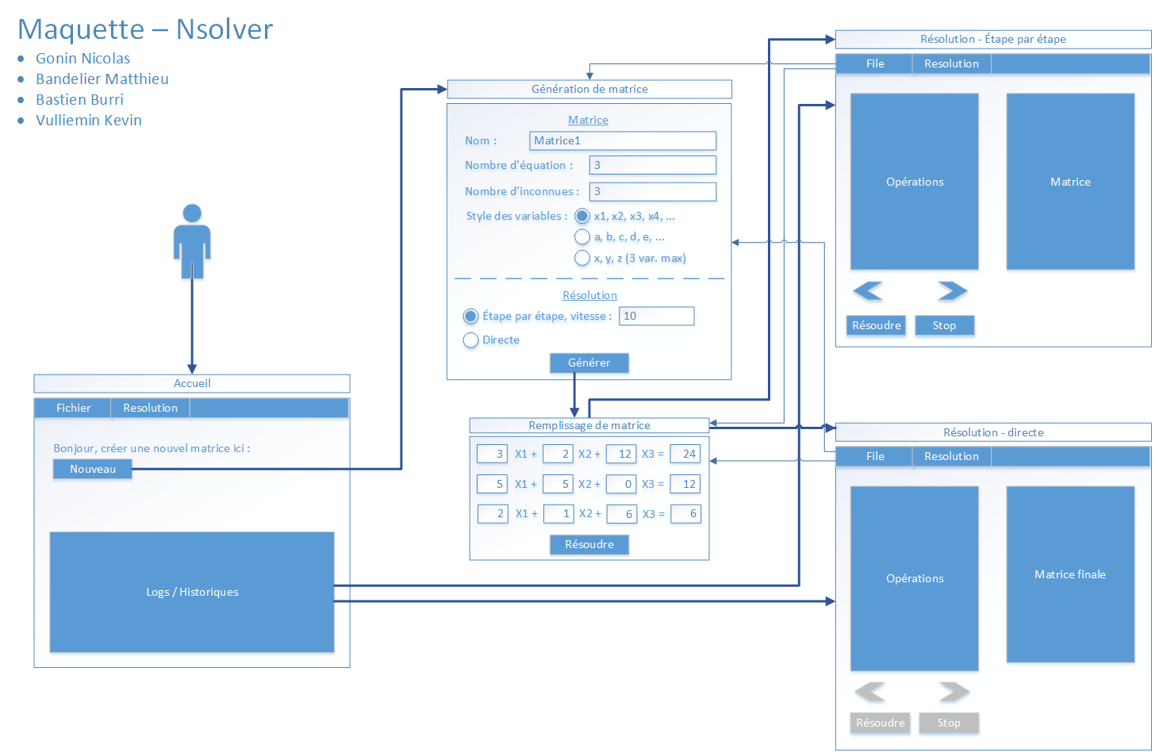
Maquette

